Slide 1
INFORME
DE RESULTADOS
Estudio sobre comportamiento, actitudes y aspiraciones familiares y reproductivas de la población de 18 a 45 años en la ciudad de Madrid
Madrid, mayo de 2022

Slide 2
PARTE 1
METODOLOGÍA: Ficha técnica
PARTE 2
CUESTIONES RELATIVAS A LA VIVIENDA
PARTE 3
TENENCIA DE HIJOS/AS
Resumen del estudio
PARTE 4
FECUNDIDAD DESEADA
PARTE 5
REPRODUCCIÓN ASISTIDA
PARTE 6
ASPECTOS SOCIALES
PARTE 7
PERFIL DEL ENTREVISTADO/A

Slide 3
METODOLOGÍA
01

Slide 4
Ficha técnica
Universo: población de 18 a 45 años (ambos incluidos) residentes en la ciudad de Madrid.
Ámbito geográfico: municipio de Madrid.
Cuotas: por sexo y edad de la población según las últimas cifras del Padrón Municipal (INE).
Procedimiento de recogida de la información: entrevistas online asistidas por ordenador (CAWI). Se han utilizado dos partners habituales (panel online) de GAD3, con el fin de cumplir con la distribución requerida en el pliego de condiciones técnicas.
Tamaño de la muestra: 1.508 entrevistas.
Error muestral: ±2,6% para un grado de confianza del 95,5% (dos sigmas) y en la hipótesis más desfavorable de P=Q=0,5 en el supuesto de muestreo aleatorio simple.
Cuestionario: elaborado por GAD3, validado por la DGIES del Ayuntamiento de Madrid.
Duración de la entrevista: aproximadamente 10 minutos.
Fechas del trabajo de campo: del 8 de marzo al 5 de abril de 2022.

Slide 5
CUESTIONES RELATIVAS A LA VIVIENDA
02

Slide 6
Características del hogar
Uno de cada cinco entrevistados/as afirma vivir con sus padres. Del 78% restante, la mitad afirma tener su vivienda en propiedad, mayoritariamente con pagos pendientes, mientras que el 46% vive de alquiler.
Indique con quién vive en la actualidad
El régimen de tenencia de la vivienda donde reside es…
N: 1508
N: 1183

Slide 7
Características del hogar
Indique con quién vive en la actualidad
El régimen de tenencia de la vivienda donde reside es…
N: 1508
N: 1183

Slide 8
Satisfacción con los servicios la zona de residencia
El transporte público es para nueve de cada diez entrevistados el mejor servicio público que tienen en su distrito, seguido de los parques y zonas verdes (86%) en los distritos periféricos y los centros de salud (84%) en el caso de los distritos más metropolitanos. Por otro lado, los equipamientos de ocio son los servicios que menos afirman tener los madrileños, seguidos de aparcamientos y guarderías (59%)
En su opinión, la zona en la que vive está bien dotada de:
N: 1508

Slide 9
Satisfacción con los servicios la zona de residencia por tenencia de hijos
En su opinión, la zona en la que vive está bien dotada de:
N: 1508

Slide 10
Satisfacción con los servicios la zona de residencia por tenencia de hijos
En su opinión, la zona en la que vive está bien dotada de:
N: 1508

Slide 11
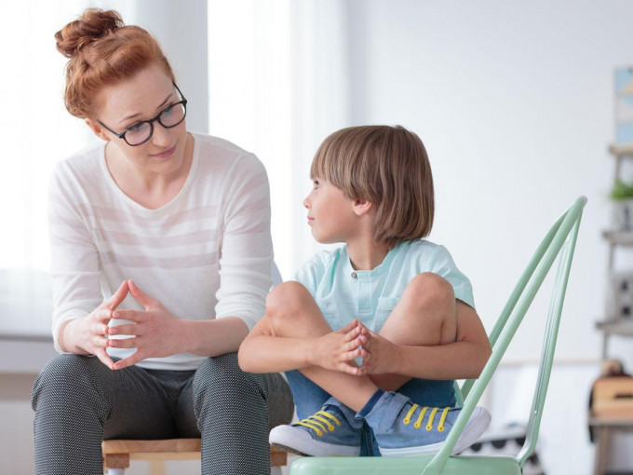
TENENCIA DE HIJOS/AS
03

Slide 12
Tenencia y número de hijos/as
Cuatro de cada diez entrevistados/as afirma tener hijos/as, ya sean biológicos o adoptados, de los cuales el 88% tiene menos de tres hijos.
Número medio de hijos:
0,7 hijos
Independientemente de que vivan o no en su hogar, tiene hijos/as biológico/as o adoptado/as?
¿Cuántos?
N: 1508
N: 638

Slide 13
Tenencia y número de hijos/as
Media de hijos
0,7
0,7
0,1
0,7
1,0
0,8
0,6
Independientemente de que vivan o no en su hogar, tiene hijos/as biológico/as o adoptado/as?
¿Cuántos?
N: 1508
N: 638

Slide 14
Dedicación diaria a los/as hijos/as
El 44% de los madrileños/as que tienen hijos, afirma dedicarle más de 6 horas al día a sus cuidados. Además casi el doble de mujeres que de hombres dedican más de 6 horas diarias al cuidado de hijos.
¿Cuántas horas diarias dedica de media al cuidado de su/s hijo/as?
N: 638

Slide 15
Situaciones asociadas al nacimiento de los/as hijos/as
El apoyo familiar es vital en la crianza de los hijos, nueve de cada diez madrileños/as afirman haberlo tenido. Además, siete de cada diez entrevistados afirman no haber tenido problemas en su trabajo por el hecho de haber tenido hijos.
Podría decirme si cuando tuvo a su/s hijo/a…
N: 638

Slide 16
Situaciones asociadas al nacimiento de los/as hijos/as
Hay tres situaciones donde la diferencia entre hombres y mujeres es notablemente significativa: la reducción de su actividad/horario laboral, la reducción de oportunidades de promoción y el dejar el trabajo de forma temporal, como consecuencia del nacimiento de los hijos.
% Sí
Podría decirme si cuando tuvo a su/s hijo/a…
N: 638

Slide 17
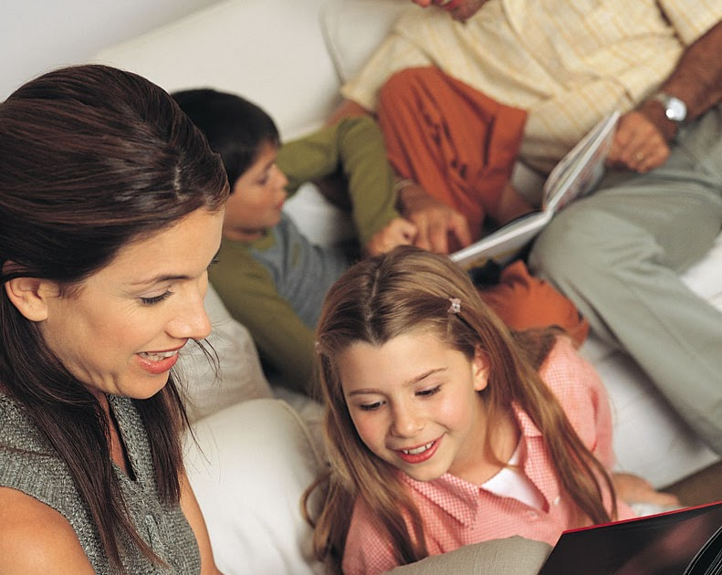
FECUNDIDAD DESEADA
04

Slide 18
Voluntad de tener hijos/as
En Madrid, las personas sin hijos quieren tener más hijos que quienes ya los tienen, 52% frente al 45%, sobre todo las mujeres, ya que los hombres que ya son padres tienen más predisposición a tener más hijos que los que no lo son.
Tiene hijos/as
No tiene hijos/as
¿Le gustaría tener más hijos/hijas?
¿Le gustaría tenerlos?
N: 638
N: 871

Slide 19
Voluntad de tener hijos/as
Tiene hijos/as
No tiene hijos/as
¿Le gustaría tener más hijos/hijas?
¿Le gustaría tenerlos?
N: 638
N: 871

Slide 20
Voluntad y razones para tener hijos/as en los próximos tres años
Seis de cada diez madrileños/as que tienen intención de tener hijos en los próximos tres años, afirman quererlo principalmente por su proyecto de vida y la voluntad de ser padre o madre. Del 41% que no quieren o no saben si tener hijos de aquí a tres años, casi la mitad es por dificultades económicas y por ser demasiado jóvenes.
¿Cuál es la razón (o razones) más importantes en las que se basa esta decisión? (tiene intención de tener hijos en los próximos 3 años)
N: 430
¿Tiene intención de tener un/otro hijo/a en los próximos tres años? (No tiene hijos/as y le gustaría tenerlos, o bien tiene hijos/as y le gustaría tener más)
¿Por qué motivo/s? (no tiene intención de tener un/otro hijo/a en los próximos tres años o no sabe)
N: 734
N: 303

Slide 21
Voluntad y razones para tener hijos/as en los próximos tres años
¿Cuál es la razón (o razones) más importantes en las que se basa esta decisión? (tiene intención de tener hijos en los próximos 3 años)
N: 430
¿Tiene intención de tener un/otro hijo/a en los próximos tres años? (No tiene hijos/as y le gustaría tenerlos, o bien tiene hijos/as y le gustaría tener más)
¿Por qué motivo/s? (no tiene intención de tener un/otro hijo/a en los próximos tres años o no sabe)
N: 734
N: 303

Slide 22
Condiciones para decidir tener hijos/as
Las condiciones que se deberían dar para tener más hijos en Madrid durante los próximos tres años son la compatibilidad con la situación económica, con la situación laboral y la necesidad de tener una vivienda apropiada para ello.
¿Qué condiciones de las siguientes tendrían que cumplirse en los próximos 3 años para que usted decidiera tener un /otro hijo/a? (Solo para los que tienen hijos/as y no saben si quieren tener más o no tienen hijos/as y no saben si quiere tenerlos)
N: 546

Slide 23
Condiciones para decidir tener hijos/as
¿Qué condiciones de las siguientes tendrían que cumplirse en los próximos 3 años para que usted decidiera tener un /otro hijo/a? (Solo para los que tienen hijos/as y no saben si quieren tener más o no tienen hijos/as y no saben si quiere tenerlos)
N: 546

Slide 24
Razones por las cuales no tener hijos/as
También en este sentido, las principales motivaciones para no ser padre/madre en la ciudad de Madrid son las cuestiones económicas, el tener ya los hijos que desean y la preocupación por la calidad de vida que podrían dar a sus hijos.
¿Por qué motivo/s no quiere tener hijos/as o no quiere tener más? (Solo para los que no tienen hijo/as biológico/as ni adoptado/as y no le gustaría tenerlos, o tienen hijo/as y no quieren tener más)
N: 498

Slide 25
Razones por las cuales no tener hijos/as
¿Por qué motivo/s no quiere tener hijos/as o no quiere tener más? (Solo para los que no tienen hijo/as biológico/as ni adoptado/as y no le gustaría tenerlos, o tienen hijo/as y no quieren tener más)
N: 498

Slide 26
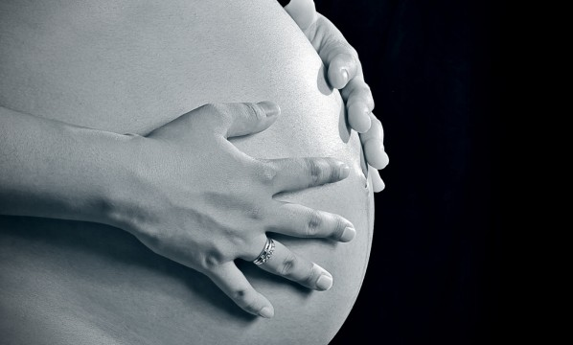
REPRODUCCIÓN ASISTIDA
05

Slide 27
Problemas de fecundidad y tipos de tratamientos
El 76% de los madrileños/as afirma no haber tenido problemas de fecundidad. Del 11% que afirma haberlos tenido, dos de cada tres afirma haber acudido a tratamientos de fecundidad, principalmente a la fecundación in vitro. Los que no lo han hecho la principal razón es que su economía no se lo permite.
¿A qué tipo de tratamiento se ha sometido usted o su pareja?
N: 111
¿Tiene o ha tenido problemas de fecundidad?
¿Por qué razón no se ha sometido a este tipo de tratamientos? Multirrespuesta
N: 1508
N: 57

Slide 28
Problemas de fecundidad y tipos de tratamientos
¿A qué tipo de tratamiento se ha sometido usted o su pareja?
N: 111
¿Tiene o ha tenido problemas de fecundidad?
¿Por qué razón no se ha sometido a este tipo de tratamientos? Multirrespuesta
N: 1508
N: 57

Slide 29
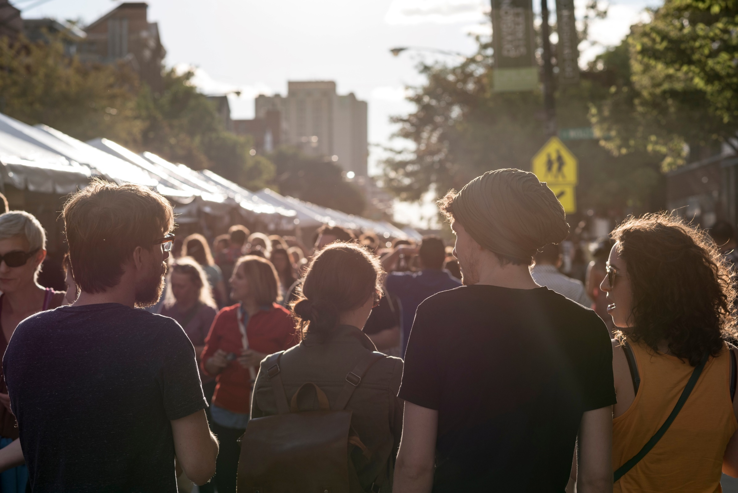
ASPECTOS SOCIALES
06

Slide 30
Importancia de tener hijos/as
En una escala0-10 los madrileños/as otorgan una valoración de 7,1 de media al hecho de tener hijos como hecho importante, principalmente las mujeres, mientras que un 7,0 en cuanto a su importancia para la sociedad.
Valoración media (0-10)
7,1
7,0
En una escala de 0 a 10, donde 0 significa nada importante, y 10 muy importante, ¿qué importancia le otorga a tener hijos/as …?
N: 1508

Slide 31
Importancia de tener hijos/as. Por edad y por sexo.
Valoración media
En una escala de 0 a 10, donde 0 significa nada importante, y 10 muy importante, ¿qué importancia le otorga a tener hijos/as …?
N: 1508

Slide 32
Consecuencias sociales del descenso en la natalidad
Además, para el 70% de los madrileños/as es grave el descenso de la natalidad, especialmente entre los menores de 25 años.
¿Cree que las consecuencias sociales del descenso en la natalidad que se viene observando en nuestro país son…
N: 1508

Slide 33
Políticas de apoyo a la natalidad y crianza de los/as hijos/as
Nueve de cada 10 entrevistados ven necesario la implementación de políticas que favorezcan la natalidad, principalmente ayudas a la conciliación y la estabilidad laboral, por encima de aportaciones económicas.
¿Cree que desde las instituciones públicas se deberían establecer políticas de apoyo a la natalidad y crianza de los/as hijos/as?
¿Qué tipo de políticas?
Indique las tres más importantes
N: 1508
N: 1318

Slide 34
Políticas de apoyo a la natalidad y crianza de los/as hijos/as
¿Cree que desde las instituciones públicas se deberían establecer políticas de apoyo a la natalidad y crianza de los/as hijos/as?
¿Qué tipo de políticas?
Indique las tres más importantes
N: 1508
N: 1318

Slide 35
Políticas de apoyo a la natalidad y crianza de los/as hijos/as
¿Cree que desde las instituciones públicas se deberían establecer políticas de apoyo a la natalidad y crianza de los/as hijos/as?
¿Qué tipo de políticas?
Indique las tres más importantes
N: 1508
N: 1318

Slide 36
PERFIL DEL ENTREVISTADO/A
07

Slide 37
Perfil (I)
Sexo
Edad
Nivel de estudios
Situación laboral
N: 1508

Slide 38
Perfil (II)
País de nacimiento
Orientación sexual
N: 1508
N: 1508
Pareja estable
Estado civil
N: 669
N: 1508

Slide 39
Perfil (III)
Vivo con mis padres
No vivo con mis padres
Ha indicado que vive con sus padres. ¿Podría indicar cuál es su volumen de ingresos mensuales netos por todos los conceptos?
Aproximadamente, ¿cuál es el volumen de ingresos mensuales netos totales de su hogar entre todas las personas miembros del hogar y por todos los conceptos?
N: 325
N: 1183

